Slide 1
Sähköpostilla turvallisesti
Suojatut sähköpostit

Slide 2
Sähköpostiviestien suojaus
Turvaposti jää pois 31.12.2023
Viestit kaupungin ulkopuolelle
Kaupungin ulkopuolisessa viestinnässä Turvapostin korvaa SecMail
Viestit kaupungin sisällä
Kaupungin sisäiseen viestintään hyödynnetään Outlookin omaa salausta
Sähköpostiviestit, joissa on lasten tai huoltajien henkilötietoja, tulee lähettää outlook-salausta käyttäen.

Slide 3
Viestit kaupungin ulkopuolelle
SecMail korvaa Turvapostin 1.1.2024 alkaen
Lähettäminen
Suojattu viesti lähetetään perinteisen sähköpostiviestin tapaan. Viesti salataan lisäämällä vastaanottajien sähköpostiosoitteiden perään ’.s’-pääte. Esimerkiksi lähettämällä sähköpostiviestin osoitteeseen veikko.vastaanottaja@sahkoposti.fi.s lähettäisi viestin suojattuna vastaanottajalle.
Vastaanottajan sähköpostilaatikkoon lähetetään perinteisellä sähköpostilla toimitettava saapumisilmoitus ja linkki palveluun suojatun viestin lukemiseksi.
Lukeminen
Lukeakseen saapuneen suojatun viestin, vastaanottaja klikkaa saapumisilmoitusviestissä olevaa linkkiä, joka ohjaa hänet tavallisella internetselaimella suojatun postin palvelimelle.
Vastaaminen
Organisaation ulkopuolinen, suojatun viestin vastaanottaja voi vastata saamaansa viestiin saman liittymän kautta, kuin mistä on viestin lukenut.
Viestiin vastaaminen ei salli uusien vastaanottajien lisäämistä viestiketjuun, vaan alkuperäisen viestin lähettäjän määrittelemät viestiketjun vastaanottajat säilyvät aina viesteihin vastatessa.
Lähetyslinkki
Luomalla esimerkiksi verkkosivuille tai sähköpostiallekirjoituksiin lisättävän SecMail -suojatun postin lähetyslinkin, voit tarjota ulkopuolisille käyttäjille tietoturvallisen tavan ottaa yhteyttä kaupungin työntekijöihin.
SecMail palvelun kuvaus
SecMail Käyttöohje

Slide 4
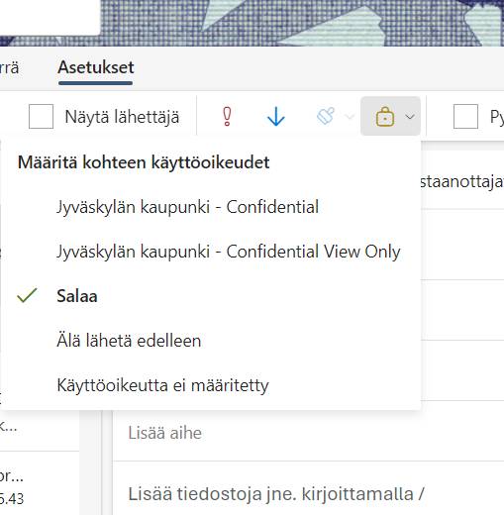
Viestit kaupungin sisällä
Office 365 sähköpostien suojaus sisäisessä sähköpostiviestinnässä, kun lähetetään salassa pidettävää tai arkaluontoista materiaalia
Älä käytä sisäisessä postissa SecMail-palvelua
Ei estä viestin edelleenlähetystä kuten Outlookin salaus
Sähköpostiviestit, joissa on lasten tai huoltajien henkilötietoja, lähetetään salattuna myös kaupungin sisäisessä sähköpostiviestinnässä.
Eri suojaustasot
Vain salatut => Salaa viestin liitteineen
Älä lähetä edelleen => estää salauksen lisäksi vastaanottajaa lähettämästä viestiä suoraan eteenpäin, tulostamasta sitä tai kopioimasta sen sisältöä.
Molemmissa vaihtoehdoissa vastaanottaja voi suojauksesta huolimatta ladata liitetiedoston itselleen tai ottaa viestistä esim. kuvakaappauksen.
Sähköpostiviestien suojausohje

